Slide 1
인공지능 실습 Chapter 3 Search
포항공과대학교 컴퓨터공학과

Slide 2
목차
3.1. Search 개요
3.2. Back-tracking Search
3.3. Uniform Cost Search
3.4. Text Reconstruction
3.5. A* Search

Slide 3
3.1. Search 개요

Slide 4
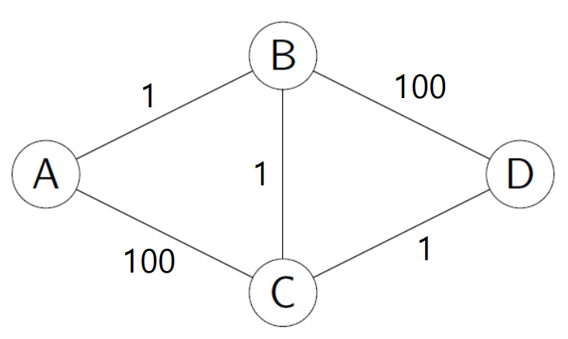
Greedy Algorithm
각 단계마다 지역적인(local) 최적의 선택을 함으로써 전역적인(global) 최적의 해답을 찾고자 하는 알고리즘
좋은 예. 그래프에서의 최단 경로 탐색
‘A→B’라는 action과 ‘B’라는 상태를 구분하는 것이 바람직
즉, 최적의 솔루션은 다음 세 action의 연속
[A->B, B->C, C->D]
A -> B -> C -> D : Cost = 3

Slide 5
풀고자 하는 문제 1. Graph
S에서 G까지의 최단경로 탐색
Q. 최단경로와 그 비용은?
Q. Greedy policy로 선택된 경로와 그 비용은?
E
B
4
3
3
S
1
A
1
C
1
D
2
3
G
12

Slide 6
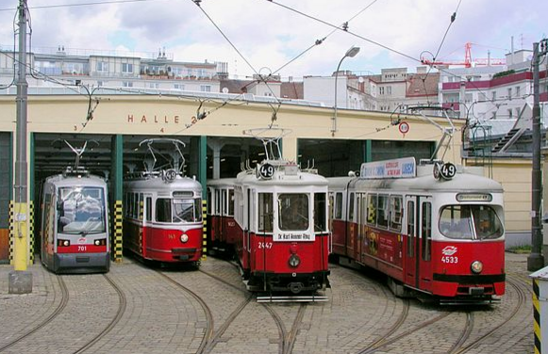
풀고자 하는 문제 2. Transportation
1에서 7까지 최단경로 탐색
Q. 최단경로와 그 비용은?
Q. Greedy policy로 선택된 경로와 그 비용은?
• Street with blocks numbered 1 to n.
• Walking from s to s+1 takes 1 minute.
• Taking a magic tram from s to 2s takes 2 minutes
• How to travel from 1 to n in the least time?

Slide 7
풀고자 하는 문제 3. Number Line
0에서 3까지 최단경로 탐색
Q. 최단경로와 그 비용은?
Q. Greedy policy로 선택된 경로와 그 비용은?
west: cost +1
east: cost +2
-5
0
start
3
goal
5

Slide 8
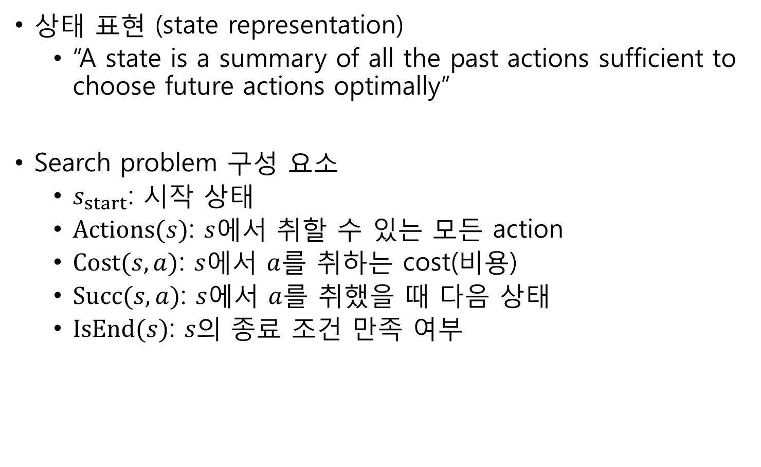
Search Problem을 정의하는 방법
상태 표현 (state representation)
“A state is a summary of all the past actions sufficient to choose future actions optimally”
Search problem 구성 요소
$s_{start}$: 시작 상태
$Actions(s)$: $s$에서 취할 수 있는 모든 action
$Cost(s,a)$: $s$에서 $a$를 취하는 cost(비용)
$Succ(s,a)$: $s$에서 $a$를 취했을 때 다음 상태
$IsEnd(s)$: $s의$ 종료 조건 만족 여부

Slide 9
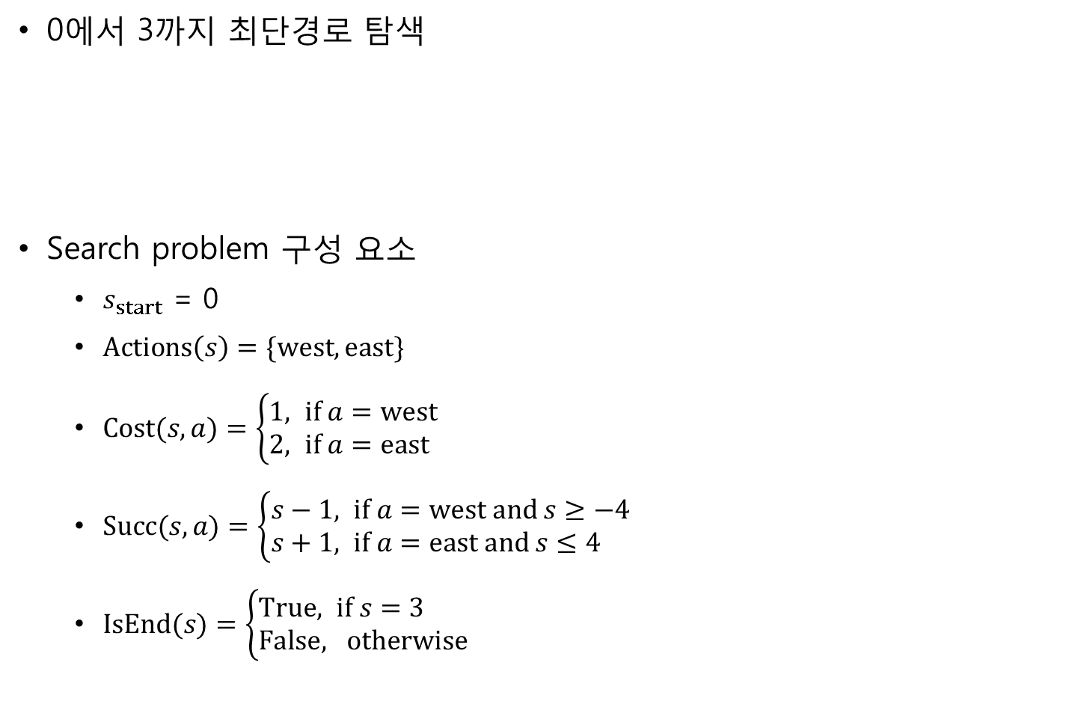
Number Line 문제를 Search Problem 형태로 정의
0에서 3까지 최단경로 탐색
Search problem 구성 요소
$s_{start}$ = 0
$Actions\left(s\right)=\{west, east\}$
$Cost(s,a)=\left\{\begin{aligned}&1, if a=west \\ &2, if a=east\end{aligned}\right.$
$Succ(s,a)=\left\{\begin{aligned}&s−1, if a=west and s≥−4 \\ &s+1, if a=east and s≤4\end{aligned}\right.$
$IsEnd(s)=\left\{\begin{aligned}&True, if s=3 \\ &False, otherwise\end{aligned}\right.$
west: cost +1
east: cost +2
-5
0
start
3
goal
5

Slide 10


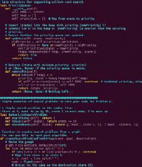
How to Tackle these challenging AI tasks?
Real-world task
Modeling
Formal task (model)
Algorithms
Program
Separate what to compute (modeling) from how to compute it
Advantage: division of labor

Slide 11
Search 구현 방법
주어진 problem 해결
SearchProblem
start_state is_end(state) succ_and_cost(state)
SearchAlgorithm
solve(problem)
BacktrackingSearch
solve(problem)
NumberLineProblem
start_state is_end(state) succ_and_cost(state)
TransportationProblem
start_state is_end(state) succ_and_cost(state)
UniformCostSearch
solve(problem)

Slide 12
Search 구현 방법
util.SearchProblem
탐색 문제에 대한 추상 클래스
새로운 클래스로 상속해 다음 함수 구현
start_state: 시작 상태
is_end(state): 종료 조건 만족 여부 (True or False) 반환
succ_and_cost(state): 현재 state에서 가능한 (action, new_state, cost)의 리스트 반환
cost는 해당 action을 취했을 때의 cost (누적값 X)
util.SearchAlgorithm
탐색 알고리즘에 대한 추상 클래스
새로운 클래스로 상속해 solve 함수 구현

Slide 13
Search 구현 방법
Search 문제
Graph graph_problem.py
Transportation transportation_problem.py
Number line numberline_problem.py (제공)
Search 알고리즘
Back-tracking search backtracking_search.py
Dynamic programming search dynamic_programming_search.py
Uniform cost search uniform_cost_search.py (제공)
테스트

Slide 14
numberline_problem.py
class NumberLineSearchProblem(util.SearchProblem):
def __init__(self, size, end_state):
...
def start_state(self):
...
def is_end(self, state):
...
def succ_and_cost(self, state):
...
problem = NumberLineSearchProblem(10, 5)
import uniform_cost_search
ucs = uniform_cost_search.UniformCostSearch(verbose=3)
print ucs.solve(problem)
Uniform cost search 결과
최단경로: east, east, east (비용 6)
※ python numberline_problem.py 로 실행

Slide 15
실습. Search Problem 구현
Graph 및 Transportation 문제에 대한 Search Problem class를 구현하고 UniformCostSearch 적용
Transportation transportation_problem.py
Graph graph_problem.py
Uniform cost search 결과와 실제 최단경로 비교
Graph 최단경로: S->A, A->C, C->G (비용 4)
Transportation 최단경로: Walk, Walk, Tram, Walk (비용 5)
※ verbose

Slide 16
3.2. Back-tracking Search

Slide 17
Back-tracking Search 개념
Q. 이 방법의 단점은?
1
walk: 1
tram: 2
2
2
walk: 1
tram: 2
walk: 1
tram: 2
3
4
3
4
4
6
5
4
6
5
...
7
...
...
7
...
비용 6
비용 5 솔루션 (walk, walk, tram, walk)으로 목표 도달 가능

Slide 18
Backtracking Search
BacktrackingSearch 알고리즘
problem ← 문제 정의 (예. TransportationProblem)
best_path, best_path_cost 초기화
def backtrackingSearch(state, path, path_cost):
If problem.is_end(state):
best_path, best_path_cost 업데이트
For each (action, next_state, action_cost) in problem.succ_and_cost(state):
extended_path ← path를 확장
extended_path_cost ← extended_path의 비용
backtrackingSearch(next_state, extended_path, extended_path_cost)
backtrackingSearch(problem.start_state, (), 0)
best_path, best_path_cost 리턴
실습을 통해 이론을 더 잘 이해 할 수 있는 기회!
1. backtracking_search.py 구현
2. Transportation 및 Graph 문제에 적용
3. 실제 최단경로와 일치여부 확인

Slide 19
Backtracking Search의 단점
1
walk: 1
tram: 2
2
2
walk: 1
tram: 2
walk: 1
tram: 2
3
4
3
4
4
6
5
4
6
5
...
7
...
...
7
...
동일한 연산을 반복

Slide 20
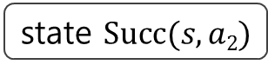

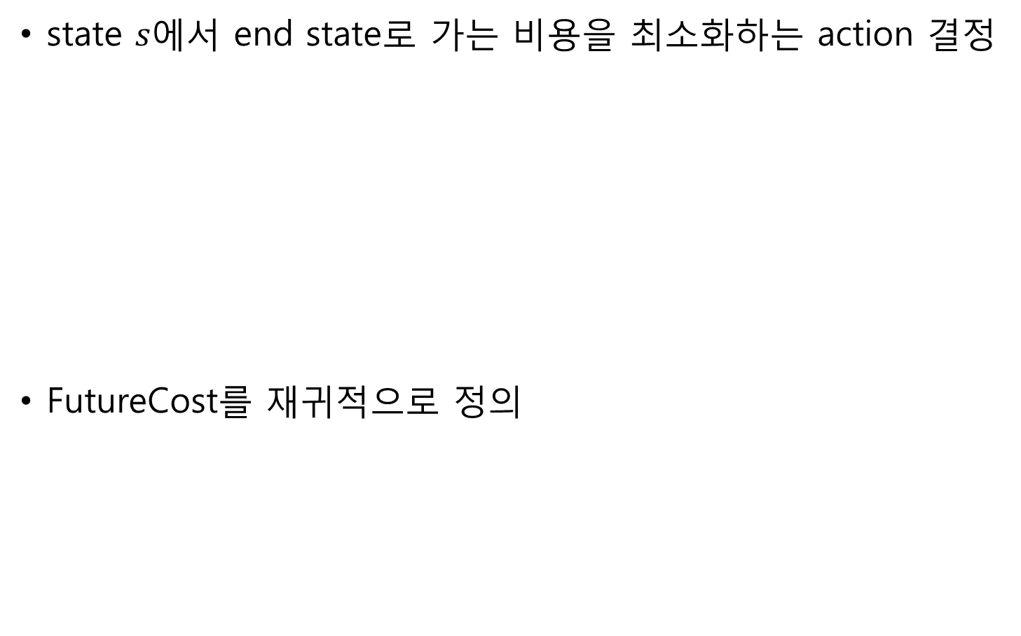
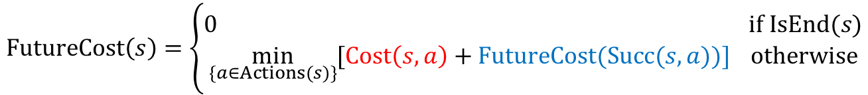
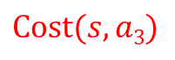

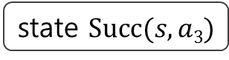
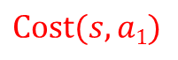
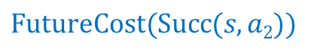
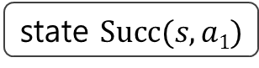
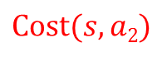
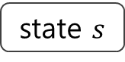
Dynamic Programming
state $s$에서 end state로 가는 비용을 최소화하는 action 결정
FutureCost를 재귀적으로 정의
$$Cost(s,a1)$$
state $Succ(s,a1)$
$$FutureCost(Succ(s,a1))$$
?
=10
=50
state $s$
$$Cost(s,a2)$$
state $Succ(s,a2)$
$$FutureCost(Succ(s,a2))$$
end state
=5
=25
$$Cost(s,a3)$$
state $Succ(s,a3)$
$$FutureCost(Succ(s,a3))$$
=1
=100
$$FutureCost\left(s\right)=\left\{\begin{aligned}0 if IsEnd(s) \\ \min_{\{a∈Actions(s)\}}{[Cost\left(s,a\right)+FutureCost(Succ(s,a))]} otherwise\end{aligned}\right.$$

Slide 21

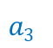
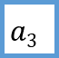


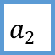
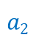
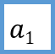
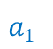
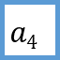

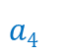
Dynamic Programming 구현
각 state에서 end state까지의 action path는 linked list를 이용하여 저장
Graph
Linked list
Action 값을 가짐
1. Linked list 동작 확인 (test_ll.py)
2. dynamic_programming_search.py 구현
3. Transportation 및 Graph 문제에 적용
4. Memory를 사용 안 한 DP와 backtracking 의 state 방문 횟수 비교
$$s1$$
$$a1$$
$$s3$$
$$a3$$
$$s4$$
$$a4$$
$$s2$$
$$a2$$
$$a1$$
$$a3$$
$$a4$$
$$a2$$

Slide 22
3.3. Uniform Cost Search

Slide 23
Back-tracking 및 Dynamic Programming의 한계
1. Acyclic 그래프에만 적용 가능
예. Line number search에 back-tracking 적용 시 비정상
참고로 기본 DP를 응용한 Bellman-Ford 알고리즘은 이 문제를 해결
2. 현재 S->A->G 라는 cost 19 경로를 찾은 상황
Q. 현재 상황에서 S->B action에 대해서도 고려해 봐야 할까?
A
10
9
S
G
B
20
?

Slide 24
Uniform Cost Search (UCS)의 목적
Cost가 낮은 것부터 고려해보자
아래 예제에서의 A
이를 통해 탐색 시간을 줄일 수 있음
A를 거쳐 14로 도달 가능
여기까지 오는 cost 10
4
C
A
9
...
G
B
3
A를 거쳐 19로 도달 가능
여기까지 오는 cost 20
B의 cost(20)가 G의 cost(19)보다 높으므로 고려 할 필요 없음!

Slide 25
UCS의 가정
모든 action의 비용이 음수가 아님: cost(s, a) ≥ 0
즉 현재까지 찾은 solution에서 action을 취했을 때 solution의 비용이 감소 할 수 없음
왜 위와 같은 가정이 필요할까?
A를 거쳐 14로 도달 가능
여기까지 오는 cost 10
4
C
A
9
...
G
B
3
A를 거쳐 19로 도달 가능
여기까지 오는 cost 20
3이 아니라 -10 이라면?

Slide 26
UCS 실행 예
시작 단계
Frontier: [(S, 0)]
Explored: []
Backpointer: {}
※ Frontier: 현재 탐색 중인 상태들 (cost를 기준으로 오름차순 정렬)
※ Explored: 이미 최적의 경로를 찾은 상태들
5
1단계
Frontier: [ (A, 10),
(B, 20)]
Explored: [S]
Backpointer:{
A:S,
B:S}
2단계
Frontier: [
(C, 14),
(G, 19),
(B, 20)]
Explored: [S, A]
Backpointer:{
A:S,
B:S,
C:A,
G:A}
C
4
10
A
S
9
G
20
B
3

Slide 27
UCS 실행 예
3단계:
Frontier: [
(G, 19),
(B, 20)]
Explored: [S, A, C]
Backpointer:{
A:S,
B:S,
C:A,
G:A}
5
C
4
10
A
S
9
G
20
B
3
4단계:
- 목표 G에 도착 (비용 19)
- 최적경로 선택
1. Backpointer[G] = A
2. Backpointer[A] = S
최적경로 = ([S->A->G], 19)

Slide 28
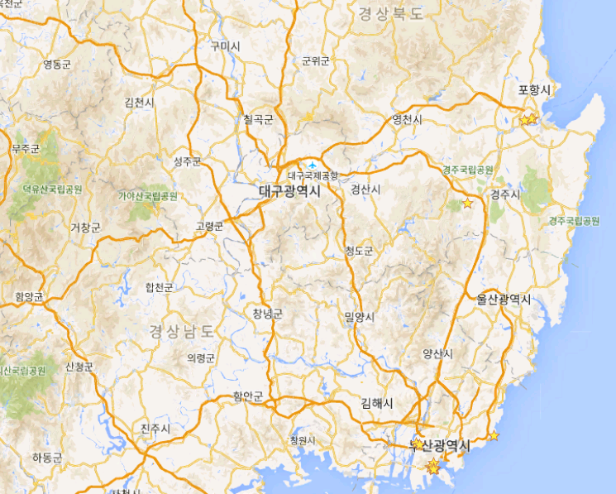
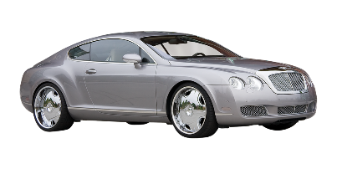


UCS 적용 예
구미
군위
김천
V
시작지점
V
V
포항
칠곡
영천
V
V
V
대구
경산
경주
고령
청도
목표지점
V
울산
창녕
밀양
V
양산
김해
창원
부산

Slide 29

Unexplored, Frontier, Explored
이 중 최소 cost 상태를 먼저 explore
Unexplored
Frontier
Goal
Explored
왜 이름이 Uniform Cost Search 인가?

Slide 30
UCS 알고리즘
초기화: 시작 상태를 frontier에 추가
Frontier는 탐색된 솔루션의 비용(cost)을 priority 로 취급
Cost가 작을 수록 높은 priority 를 가지므로 먼저 pop 됨
반복 (frontier가 텅 빌 때까지)
Frontier에서 최소 비용 p를 갖는 솔루션 s를 제거
s를 explored에 추가
s가 목표에 도달했으면:
솔루션 반환하고 알고리즘 종료
s에서 취할 수 있는 모든 가능한 action a에 대해:
s에서 a를 취했을 때의 새로운 상태 s’ 계산
s’가 explored에 없으면:
Frontier.update(solution=s’, cost=p + cost(s, a))
s’에 대한 최적경로가 바뀌면:
Backpointer[s’]=s

Slide 31
Search 알고리즘 비교
Greedy Search : 최적(optimal) 솔루션 보장 X
무조건 방금 전에 본 상태에서 탐색을 이어감
Back-tracking Search: 최적 솔루션 보장 O
모든 솔루션을 탐색
Dynamic Programming: 최적 솔루션 보장 O
모든 솔루션을 탐색하지만 동일한 연산을 반복하는 문제 해결
Uniform Cost Search: 최적 솔루션 보장 O
어떤 상태를 먼저 볼 지 잘 결정 (상태의 cost를 기준으로)
결과적으로 할 필요가 없는 탐색은 하지 않음
A* Search : ?

Slide 32

Dijkstra Algorithm v.s. UCS
사실상 같은 알고리즘
시작 노드부터 모든 노드에 대한 최단거리를 계산 가능
5
Frontier: []
Explored: [S, A, B, C]
Backpointer:{
A:S,
B:S,
C:A,
G:A}
C
4
10
A
S
9
G
20
B
3
Edsger W. Dijkstra
Turing Award Winner

Slide 33
우선순위 큐
우선순위 큐
아이템의 우선순위를 고려하여 저장, 그리고 삭제 시 가장 높은 우선순위의 아이템을 제거
Enqueue: 우선순위를 고려하여 큐에 데이터 삽입
Dequeue: 가장 우선순위가 높은 데이터 제거 및 조회
예. Cost를 기준으로 solution을 저장하는 queue
Back
Front
10
7
7
5
5
2
D
C
B
A
F
E
Dequeue
6
Enqueue
2
G
E

Slide 34
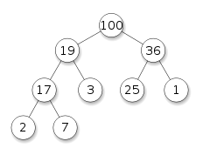
우선순위 큐
Priority queue는 일반적으로 구현에 heap을 사용
Heap
최대값 (또는 최소값) 검색 연산을 빠르게 하기 위한 자료구조
heap property를 만족하는 특수한 tree로 구현
“A가 B의 부모노드이면, A의 키값과 B의 키값 사이에는 대소관계가 성립한다”
Max heap: 최대값이 먼저 나오는 heap (v.s. Min heap)

Slide 35
Heap
삽입 연산 (예. “23”)
새로운 노드를 마지막 노드 다음에 위치시킴
해당 노드를 부모 노드와 비교해 히프의 성질(대소관계)이 만족되지 않으면 자리를 바꿈 (반복)
삭제 연산 (최상단)
루트 노드를 제거하고 마지막 노드를 루트 노드에 위치시킨다
해당 노드를 자식 노드와 비교해 히프의 성질(대소관계)이 만족되지 않으면 자리를 바꾼다 (반복)

Slide 36
Heap
n개의 아이템이 있을 때 log₂n
예. log₂8 = log₂2³ = 3
Heap 삽입/삭제 연산의 시간은 높이에 비례

Slide 37
util.PriorityQueue 코드 확인
특징
Search에서는 비용이 낮은 것을 우선시하기 때문에 min heap 사용
같은 item 중복 저장을 허용하지 않음
물리적으로는 중복 저장하고, 비용이 낮은 아이템을 무시
Heap 자체는 (priority, item, …) 튜플의 리스트로 저장하며, heapq package 사용해 이 리스트에 대해 연산
함수
update(item, new_priority): 우선순위 큐에 item 삽입
기존에 동일한 item이 있는 경우, priority 값이 높은 item을 제거
변경사항이 있는 경우 True 반환
remove_min()
is_empty()

Slide 38
실습. 우선순위 큐 이용
test_pq.py
1. 우선순위 큐 생성
2. 우선순위 큐에 다음 아이템 순차 삽입
item=‘A’, priority=10
item=‘B’, priority=20
item=‘C’, priority=30
item=‘A’, priority=5
3. 우선순위 큐의 첫 번째 아이템 출력
4. 우선순위 큐의 아이템 remove

Slide 39
우선순위 큐 사용 예
Uniform cost search
Graph 문제에 대한 state 및 그 비용 저장
start state에서 해당 state로 가는 비용
frontiers = util.PriorityQueue()
# 주변 state를 frontier에 추가
... frontiers.update(C, 8) ... frontiers.update(A, 5) ... frontiers.update(C, 15) ...
#최소비용 state 먼저 탐색
...
state, priority = frontiers.remove_min()
...
state, priority = frontiers.remove_min()

Slide 40
UCS 구현
uniform_cost_search.py 참조
SearchProblem 객체를 이용해 문제에 접근
PriorityQueue를 이용해 frontier 관리

Slide 41
3.4. Text Reconstruction

Slide 42
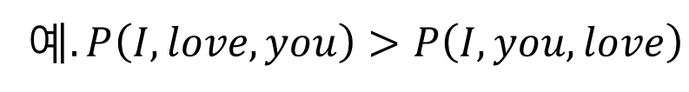
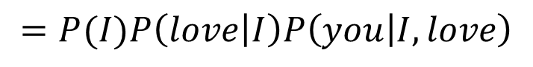
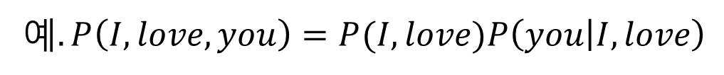
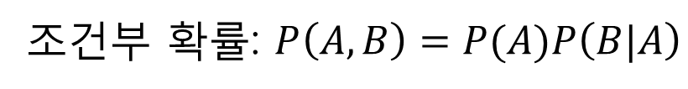
n-gram 언어 모델
언어 모델 (language model)
자연어 문장의 fluency (or likelihood)를 측정
입력: 문장, 출력: 확률
문장의 확률을 각 단어의 확률의 곱으로 표현
예$. P\left(I,love,you\right)>P\left(I,you,love\right)$
조건부 확률: $P\left(A,B\right)=P(A)P\left(B|A\right)$
예$. P\left(I,love,you\right)=P(I,love)P\left(you | I,love\right)$
$$=P(I)P\left(love | I\right)P\left(you | I,love\right)$$

Slide 43
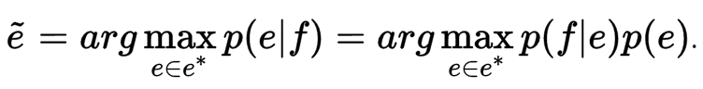
n-gram 언어 모델
LM 응용: Statistical machine translation (SMT)
예. 불어 문장 f를 영어 문장 e로 번역
P(high winds tonight) > P(large winds tonight)
Translation Model
LM

Slide 44
n-gram 언어 모델
LM 응용: Spell correction
입력: “The office is about fifteen mineuts from my house”
P(about fifteen minutes from) > P(about fifteen mineuts from)
LM 응용: Speech recognition
입력: speech signal
P(I saw a van) >> P(eyes awe of an)

Slide 45
n-gram 언어 모델
LM 응용: Word segmentation (오늘 실습 내용)
입력: “iloveyou”
P(i love you) > P(il ove you)
LM 응용: Vowel insertion (오늘 실습 내용)
입력: “cll m bck”
P(call me back) > P(cell my back)

Slide 46
n-gram 언어 모델
Markov property
과거가 아닌 현재 상태만이 미래 상태에 대한 확률에 영향을 주는 성질
예. 내일 날씨가 현재 날씨에만 영향을 받는다 (비현실적인 가정)
보통
0.15
맑음
0.7
0.15
흐림

Slide 47
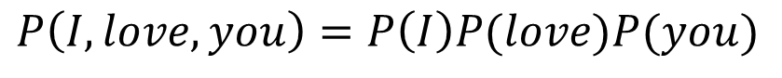
n-gram 언어 모델
n-gram 언어 모델
모든 케이스를 기억하려면 큰 용량이 필요하고 sparse한 문제가 있음
앞의 n-1개 단어를 보고 단어를 예측
예. 1-gram (unigram) 모델
예. 2-gram (bigram) 모델
$$P\left(I,love,you\right)=P\left(I\right)P(love)P(you)$$
$$P\left(I,love,you\right)=P\left(I|−BEGIN−\right)P(love|I)P(you|love)$$

Slide 48
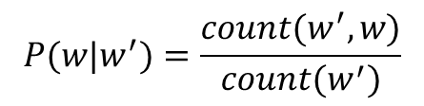
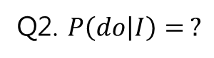
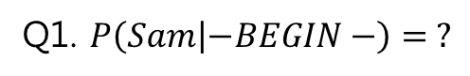
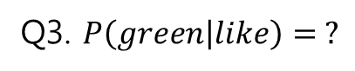
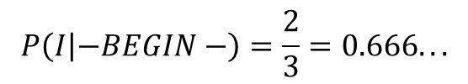
n-gram 언어 모델
LM 학습 (based on simple counting)
2-gram 사용
$$P(w|w^{′})=\frac{count(w^{′},w)}{count(w^{′})}$$
$$P\left(I | −BEGIN−\right)=\frac{2}{3}=0.666...$$
Example:
-BEGIN- I am Sam
-BEGIN- Sam I am
-BEGIN- I do not like green
Q1. $P\left(Sam | −BEGIN−\right)= ?$
Q2. $P\left(do | I\right)= ?$
Q3. $P\left(green | like\right)= ?$

Slide 49
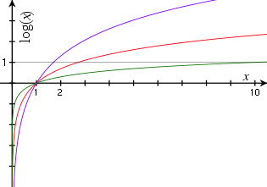
n-gram 언어 모델
Underflow
언어 모델에서 다루는 확률 p (0 ≤ p ≤ 1)는 굉장히 작음
0에 가까운 확률을 여러 번 곱하면 underflow 발생
즉 긴 문장의 확률은 무조건 0이 될 수 있음
Log-likelihood
확률의 로그(log)값을 취함
문장의 확률은 각 로그확률의 합으로 계산
예. log P(I) + log P(love) + log P(you)
본래 목적은 언어 모델 값의 비교이므로 로그값을 그대로 사용해도 무방
UCS는 non-negative cost를 정의해야 함

Slide 50
n-gram 언어 모델 구현
lm_unigram.py 및 lm_bigram.py 구현
문장의 리스트가 corpus로 주어짐
각 코드가 unigram(혹은 bigram) 확률의 –log 값을 출력하도록 구현

Slide 51
Word Segmentation
공백(띄어쓰기)이 없는(space-free) 문자열에 공백을 삽입해 unigram 언어 모델(LM) 상에서 자연스러운 문장 생성
테스트 케이스. “thisisnotmybeautifulhouse” => “this is not my beautiful house”
1) Search 형태의 문제 정의
state, start state, end state, actions, cost
2) word_segmentation.py의 SegmentationProblem 클래스 멤버함수 구현
3) UCS 및 DP 적용
Backtracking 은 오래 걸림

Slide 52
Word Segmentation
Example
Input: thisisnotmybeautifulhouse
Output: this is not my beautiful house
state: thisisnotmybeautifulhouse
action: t (cost 11.7)
state: hisisnotmybeautifulhouse
action: th (cost 10.3)
state: isisnotmybeautifulhouse
action: thi (cost 22.8)
state: sisnotmybeautifulhouse
action: this (cost 5.5)
state: isnotmybeautifulhouse
action: thisi (cost 22.8)
state: snotmybeautifulhouse
...
My solution
State: the remaining input sentence
Initial state: the input sentence
End state: empty string
Action: removing the substring from the front of the current state
Cost: unigram(the removed string)

Slide 53
Word Segmentation
Example
Input: thisisnotmybeautifulhouse
Output: this is not my beautiful house
state: 0
action: +1 (cost 11.7)
state: 1
action: +2 (cost 10.3)
state: 2
action: +3 (cost 22.8)
state: 3
action: +4 (cost 5.5)
state: 4
action: +5 (cost 22.8)
state: 5
...
Alternative solution
State: the number of characters used to construct words
Initial state: 0
End state: the length of the input sentence
Action: increasing the state value
Cost: unigram(input[state:state+action])

Slide 54
솔루션의 비용
e.g. “this is not my beautiful house”
unigramCost('this') + unigramCost('is') + unigramCost('not') + unigramCost('my') + unigramCost('beautiful') + unigramCost('house')
wordsegUtil의 makeLanguageModels 사용
unigramCost, bigramCost = wordsegUtil.makeLanguageModels('leo-will.txt')
unigramCost('love')
bigramCost('beautiful', 'house')

Slide 55
Vowel Insertion
모음이 없는(vowel-free) 문자열에 모음을 삽입해 bigram 언어 모델(LM) 상에서 자연스러운 문장 생성
Vowel (모음): A, E, I, O, and U; never Y
테스트 케이스. “thts m n th crnr” => “thats me in the corner”
1) Search 형태의 문제 정의
state, start state, end state, actions, cost
2) vowel_insertion.py의 VowelInsertionProblem 클래스 멤버함수 구현
3) UCS 및 DP 적용

Slide 56
Vowel Insertion
Example
Input: thts m n th crnr
Output: thats me in the corner
state: (‘-BEGIN-’, ‘thts’, ‘m’, ‘n’, ‘th’, ‘crnr’)
action: ‘thats’
state: (‘thats’, ‘m’, ‘n’, ‘th’, ‘crnr’)
action: ‘me’
state: (‘me’, ‘n’, ‘th’, ‘crnr’)
action: ‘ami’
state: (‘ami’, ‘n’, ‘th’, ‘crnr’)
action: ‘om’
state: (‘om’, ‘n’, ‘th’, ‘crnr’)
action: ‘mio’
state: (‘mio’, ‘n’, ‘th’, ‘crnr’)
action: ‘amie’
state: (‘amie’, ‘n’, ‘th’, ‘crnr’)
...
...
state: (‘corner’)

Slide 57
Vowel Insertion
possibleFills 함수 사용
vowel이 없는 단어를 입력으로 받아 모든 가능한 vowel insertion 후보 반환
예. possibleFills(‘fg’) => set([‘fugue’, ‘fog’])
만약 후보가 없다면 vowel이 없는 단어 자체가 후보가 되도록 구현
문장의 시작은 SENTENCE_BEGIN으로 나타냄
SENTENCE_BEGIN = “-BEGIN-”

Slide 58
Joint Task
띄어쓰기가 없고(space-free) 모음이 없는(vowel-free) 문자열에 띄어쓰기와 모음을 삽입해 2-gram 언어 모델(LM)의 smooth cost 상에서 자연스러운 문장 생성
테스트 케이스. “mgnllthppl” => “imagine all the people”
1) Search 형태의 문제 정의
state, start state, end state, actions, cost
2) joint_task.py 의 JointSegmentationInsertionProblem 클래스 멤버함수 구현
3) UCS 및 DP 적용

Slide 59
Joint Task
Example
Input: mgnllthppl
Output: imagine all the people
Solution
State: (word w’ chosen by previous action, the remaining input string)
Initial state: (-BEGIN-, the input string)
End state: (any word, empty string)
Action: choosing the substring from the front of the remaining string and its vowel insertion w
Cost: bigram(w’, w)
state: (‘-BEGIN-’, ‘mgnllthppl’)
action: ‘me’ (from ‘m’)
state: (‘me’, ‘gnllthppl’)
action: ‘ami’ (from ‘m’)
state: (‘ami’, ‘gnllthppl’)
...
action: ‘magnolia’ (from ‘mgnl’)
state: (‘magnolia’, ‘lthppl’)

Slide 60
Joint Task
문제 Vowel Insertion과 달리 단어엔 무조건 모음이 포함되어 있어야 함
생성되는 단어는 반드시 하나 이상의 자음을 포함해야 하며, 모음만을 포함해서는 안 됨
예. "a" or "I“는 X
즉 output에 포함된 모든 단어들은 possibleFills 에 의해 만들어진 단어여야 함

Slide 61
3.5. A* Search

Slide 62
UCS v.s. A* Search
UCS
A* Search
두 방법론 모두 최적(optimal) 솔루션 보장 (cost가 동일)
그러나 A* Search가 훨씬 더 빠르게 답을 찾을 수 있다
HOW? 휴리스틱(heuristic)

Slide 63
A* Search 적용 예
구미
군위
김천
V
V
포항
칠곡
영천
V
대구
경산
경주
고령
청도
울산
창녕
밀양
양산
김해
창원
부산
A*는 UCS 보다 더 빠르게 최적의 솔루션을 찾음

Slide 64
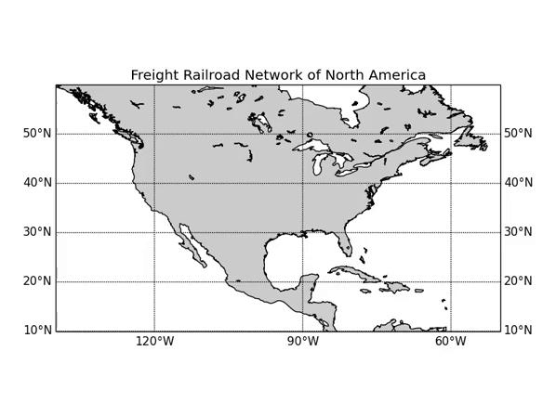
A* Search 적용 예
워싱턴 D. C.에서 LA까지 최단 철도 경로 찾기

Slide 65
Heuristic
목표까지 도달하는데 필요한 비용에 대한 추정(estimation)값
즉, FutureCost(s)에 대한 추정값
https://ko.wikipedia.org/wiki/발견법
인간과 기계에서 어떤 문제를 해결하거나 제어하기 위해 필요한 정보를 위해 느슨하게 적용시키는 접근을 시도하는 전략
문제를 풀기 위한 정보가 완전히 주어지지 않을 때 발견법이 사용 가능하다
UCS는 모든 휴리스틱 값이 0인 A* Search의 특수한 경우로 생각 할 수 있다

Slide 66
Heuristic
Q. Number Line 문제에서의 휴리스틱은?
서: cost +1
동: cost +2
0: start state
3: end state

Slide 67
Heuristic
Q. 아래 문제에서의 휴리스틱은?
Q. 장애물이 있다면?
end state
 |  | start state
상: cost +2
좌: cost +2
우: cost +1
하: cost +1

Slide 68
A* Search
시작 단계
Frontier: [ ([S], heuristic(S))]
PastCost={S:0}
Explored: []
A
heuristic(A)=60
10
S
1단계
Frontier: [
([S->B], 0+20+30=50),
([S->A], 0+10+60=70)]
PastCost={S:0, A:0+10=10, B:0+20=20}
Explored: [S]
G
20
B
heuristic(B)=30
UCS에서는 A가 먼저 explore되지만, A* Search에서는 B가 먼저 됨
실제로 어떨지는 모르겠지만 B가 더 가까운 것 같으니 B 먼저 살펴보자!

Slide 69
A* Search Algorithm
초기화
frontier에 state s_{init} 와 cost를 h(s_{init}) 를 추가
반복 (frontier가 텅 빌 때까지)
Frontier에서 최소 priority p를 갖는 state s를 제거
s가 목표에 도달했으면:
솔루션 반환하고 알고리즘 종료
s를 explored에 추가
s에서 취할 수 있는 모든 가능한 action a에 대해:
s에서 a를 취했을 때의 새로운 상태 s’ 계산
s’가 Explored에 없으면:
Frontier.update(state=s’, priority=p + cost(s, a) + h(s’) - h(s) )
s‘에 대한 최적 경로가 바뀌면:
Backpointers[s’ ]=s
heuristic 값을 고려해 solution을 search
cost’(s, a)
Peter Hart, Nils Nilsson and Bertram Raphael의 연구

Slide 70
A* Search 구현
풀고자 하는 문제의 SearchProblem class에 heuristic(state) 함수 구현
Heuristic이 적용된 그래프를 USC로 해결
S
G

Slide 71
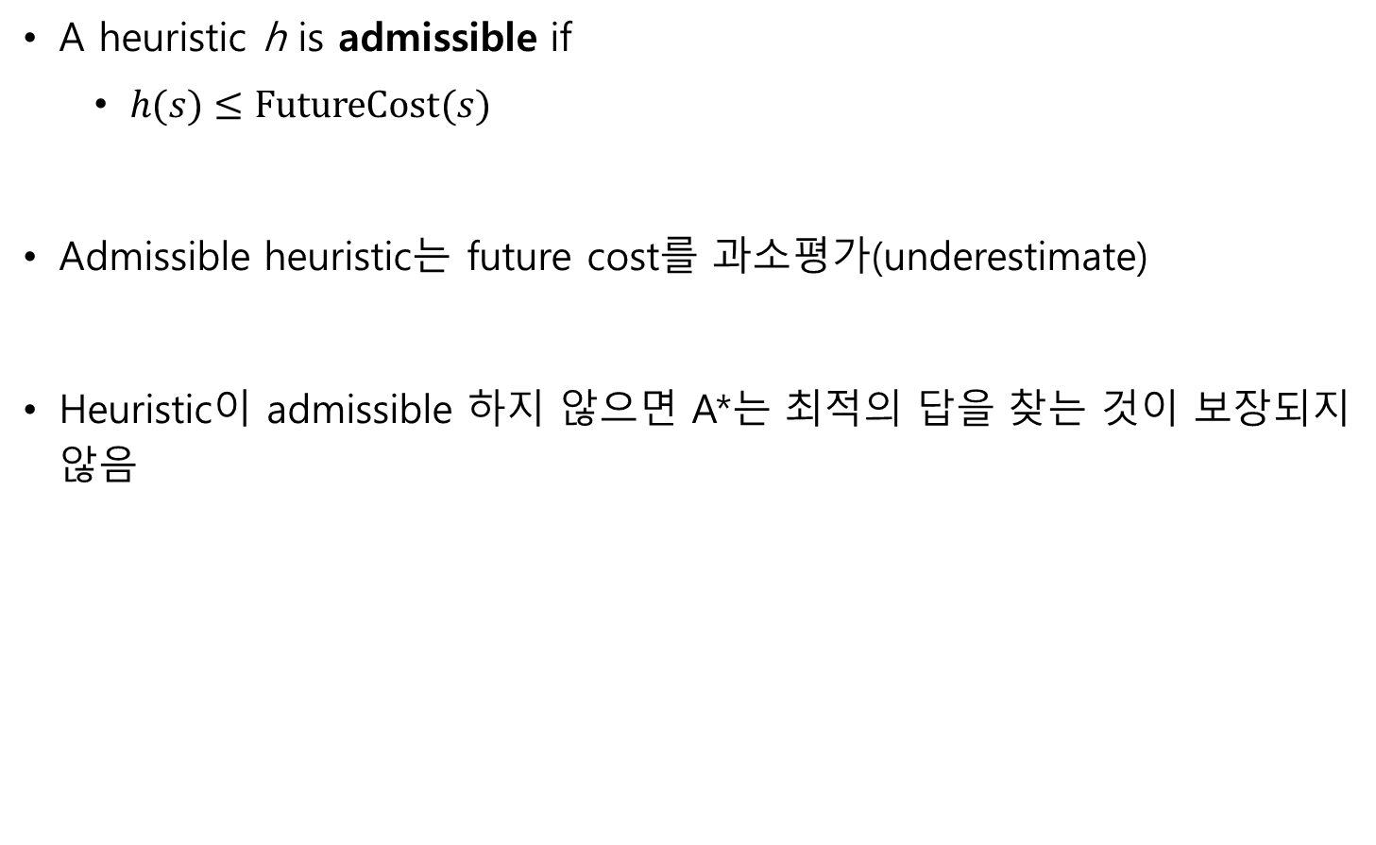
Admissible Heuristic
A heuristic h is admissible if
$h(s)≤FutureCost(s)$
Admissible heuristic는 future cost를 과소평가(underestimate)
Heuristic이 admissible 하지 않으면 A*는 최적의 답을 찾는 것이 보장되지 않음

Slide 72
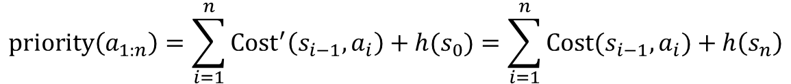
Admissible Heuristic
Heuristic=FutureCost 적용 예
5
priority[B]=10+5+5=20
h(B)=5
B
D
h(D)=0
PastCost[A] = 10
5
S
A
priority[D]=14+5+0=19
...
5
h(C)=5
4
C
priority[C]=10+4+5=19
$$priority\left(a_{1:n}\right)=\sum_{i=1}^{n}{{Cost}^{′}\left(s_{i−1},a_{i}\right)}+h(s_{0})=\sum_{i=1}^{n}{Cost(s_{i−1},a_{i})}+h\left(s_{n}\right)$$

Slide 73
Admissible Heuristic
Heuristic=FutureCost 적용 예
5
priority[B]=10+5+5=20
h(B)=5
B
D
h(D)=0
PastCost[A] = 10
5
S
A
priority[D]=14+5+0=19
...
5
h(C)=5
4
C
priority[C]=10+4+5=19
최적의 경로 S→...→A→C→D를 바로 선택

Slide 74
Admissible Heuristic
Admissible Heuristic 적용 예
consistency 도 보장 된다고 가정
5
priority[B]=10+5+1=16
B
h(B)=1
D
h(D)=0
PastCost[A] = 10
5
S
A
priority[D]=15+5+0=20
...
5
priority[D]=14+5+0=19
h(C)=5
4
C
priority[C]=10+4+5=19
최종적으로는 최적의 경로 S→...→A→C→D를 선택

Slide 75
Admissible Heuristic
Inadmissible heuristic 적용 예
5
priority[B]=10+5+1=16
B
h(B)=1
D
h(D)=0
PastCost[A] = 10
5
S
A
priority[D]=15+5+0=20
...
5
4
h(C)=10
C
priority[C]=10+4+10=24
Optimal 하지 않은 경로 S→...→A→B→D 선택

Slide 76
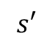
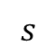
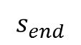
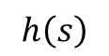
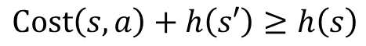
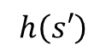
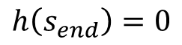
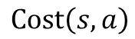
Consistent Heuristic
A heuristic h is consistent if
$$h\left(s_{end}\right)=0$$
and
$${Cost}^{′}\left(s,a\right)=Cost\left(s,a\right)+h\left(s′\right)−h\left(s\right)≥0, where s^{′}=Succ\left(s,a\right)$$
$$s′$$
$$Cost\left(s,a\right)$$
$$h\left(s′\right)$$
$$s$$
$$h\left(s\right)$$
$$s_{end}$$
Triangle Inequality
$$Cost\left(s,a\right)+h\left(s′\right)≥h\left(s\right)$$

Slide 77
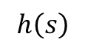












Consistent Heuristic
Triangle Inequality
$$Cost\left(s,a\right)+h\left(s′\right)≥h\left(s\right)$$
Case 1.
$$h\left(s′\right)$$
$$s′$$
$$Cost\left(s,a\right)$$
$$s$$
$$h\left(s\right)$$
$$s_{end}$$
Case 2.
$$h\left(s′\right)$$
$$Cost\left(s,a\right)$$
$$s′$$
$$s$$
$$s_{end}$$
$$h\left(s\right)$$
Consistency implies admissibility
Consistent heuristic은 minimum cost path를 찾는 것이 보장됨

Slide 78
A* Search 탐색량
UCS
Goal
A*
h=FutureCost
if h(s) = 0, then A*는 UCS와 동일
if h(s) = FutureCost(s), then A*는 최단경로만을 탐색
실제로는 그 중간 정도

Slide 79

Next Chapter
흙탕물:
이 지점을 지나는 cost=high
goal
start
MDP
Uncertainty in the real world

